Slide 1
阅读的艺术

Slide 2
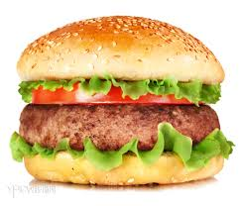
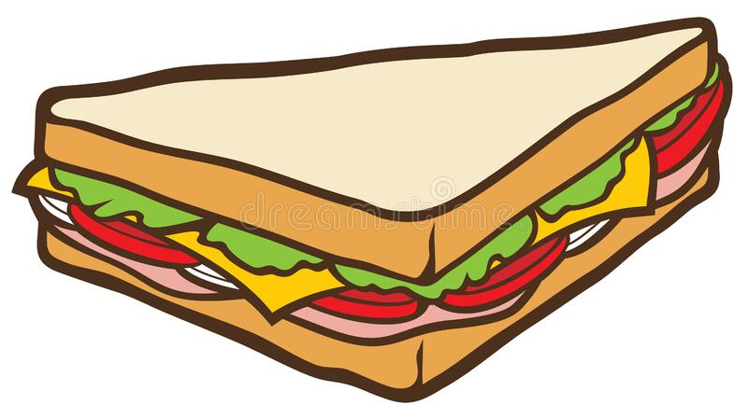
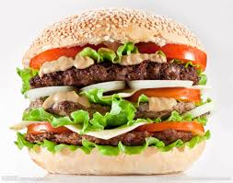
三明治结构

Slide 3
凡在海里、河里，并一切水里游动的活物，无翅无鳞的，你们都当以为可憎。
这些无翅无鳞、以为可憎的，你们不可吃它的肉；
死的也当以为可憎。
凡水里无翅无鳞的，你们都当以为可憎。

Slide 4
凡有翅膀用四足爬行的物，你们都当以为可憎。
有足有腿，在地上蹦跳的，你们还可以吃。
其中有蝗虫、蚂蚱、蟋蟀与其类；蚱蜢与其类；
这些你们都可以吃。
只是有翅膀用四足爬行的物中，但是有翅膀有四足的爬物，你们都当以为可憎。

Slide 5
还有一种阅读方式——
数字数

Slide 6
在地上一切走兽中可吃的乃是这些：
凡蹄分两瓣、倒嚼的走兽，你们都可以吃。
但那倒嚼或分蹄之中不可吃的乃是：
骆驼－因为倒嚼不分蹄，就与你们不洁净；
沙番－因为倒嚼不分蹄，就与你们不洁净；
兔子－因为倒嚼不分蹄，就与你们不洁净；
猪－因为蹄分两瓣，却不倒嚼，就与你们不洁净。
这些兽的肉，你们不可吃；死的，你们不可摸，都与你们不洁净

Slide 7
吃？洁净？
Notes:
当上帝在讲这段话的时候，他在意的是什么？
怎么样才能知道上帝在意的是什么呢？
说的最多的，不断重复的，往往就是他所在意的。

Slide 8
在地上一切走兽中可吃的乃是这些：
凡蹄分两瓣、倒嚼的走兽，你们都可以吃。
但那倒嚼或分蹄之中不可吃的乃是：
骆驼－因为倒嚼不分蹄，就与你们不洁净；
沙番－因为倒嚼不分蹄，就与你们不洁净；
兔子－因为倒嚼不分蹄，就与你们不洁净；
猪－因为蹄分两瓣，却不倒嚼，就与你们不洁净。
这些兽的肉，你们不可吃；死的，你们不可摸，都与你们不洁净

Slide 9
洁净？不洁净？
Notes:
这两个概念几乎是绑定在一起的。讲到一个必定会讲到另外一个。我们试试分辨一下，上帝在讲这段话的时候，他谈的最多的是哪个？

Slide 10
在地上一切走兽中可吃的乃是这些：
凡蹄分两瓣、倒嚼的走兽，你们都可以吃。
但那倒嚼或分蹄之中不可吃的乃是：
骆驼－因为倒嚼不分蹄，就与你们不洁净；
沙番－因为倒嚼不分蹄，就与你们不洁净；
兔子－因为倒嚼不分蹄，就与你们不洁净；
猪－因为蹄分两瓣，却不倒嚼，就与你们不洁净。
这些兽的肉，你们不可吃；死的，你们不可摸，都与你们不洁净

Slide 11
从模式领悟

Slide 12
11:2-8 走兽 可吃，不可吃
分蹄、倒嚼
11:9-12 🐟 可憎，不可吃
有翅、有麟
11:13-19 雀鸟
？？？
11:20-23 爬物
？？？

Slide 13
认识不洁净
什么是不洁净？
怎么会不洁净？
不洁净会怎么样？

Slide 14
这些都能使你们不洁净
凡摸了死的，必不洁净到晚上。
凡拿了死的，必不洁净到晚上，并要洗衣服。
凡走兽分蹄不成两瓣、也不倒嚼的，是与你们不洁净；
凡摸了的就不洁净。
凡四足的走兽，用掌行走的，是与你们不洁净；
摸其尸的，必不洁净到晚上。
拿其尸的，必不洁净到晚上，并要洗衣服。
这些是与你们不洁净的。

Slide 15
凡走兽分蹄不成两瓣、也不倒嚼的，是与你们不洁净；
凡摸了的就不洁净。
凡四足的走兽，用掌行走的，是与你们不洁净；
摸其尸的，必不洁净到晚上。
拿其尸的，必不洁净到晚上，并要洗衣服。

Slide 16
还有哪些排比呢？

Slide 17
结构帮助我们丰富阅读的层次
认识作者的写作意图

